Slide 1
Encuadre Pedagógico
Lineamientos del curso:
Presentación
Sílabo
Acuerdos y compromisos
Evaluación diagnóstica

Slide 2
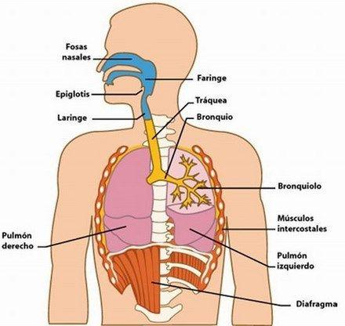
UNIVERSIDAD NACIONAL DE CHIMBORAZO FACULTAD DE CIENCIAS DE LA SALUD LABORATORIO CLÍNICO E HISTOPATOLÓGICO PATOLOGÍA DE LABORATORIO Y CORRELACIÓN CLÍNICA I
TEMA: Estudio microbiológico del Aparato Respiratorio. Pruebas de laboratorio y microorganismos más frecuentes. Interpretación clínica

Slide 3
MUESTRAS DEL TRACTO RESPIRATORIO SUPERIOR
EXUDADO FARINGEO
SENOS PARANASALES
EXUDADO NASAL
MUESTRAS DE OÍDO
MUESTRAS OCULARES
MUESTRAS DEL TRACTO RESPIRATORIO INFERIOR
ESPUTO BACTERIOLÓGICO
MUESTRAS BAAR ( BAAR EXPECTORADO)
CONTENIDO GÁSTRICO BAAR
PUNCIÓN TRANSTRAQUEAL

Slide 4
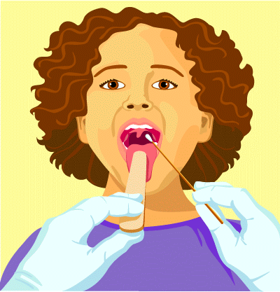
MUESTRAS DEL TRACTO RESPIRATORIO SUPERIOR
EXUDADO FARINGEO
Está indicado en el estudio de la faringoamigdalitis, donde el principal agente causal es el Streptococcus pyogenes y otros estreptococos betahemolíticos (grupo C, G).
En ocasiones se aíslan en este sitio
Haemophilus influenzae,
Streptococcus pneumoniae,
Pseudomonas aeruginosa,
enterobacterias y otros patógenos
y se valoran de acuerdo a su
predominio en la muestra y el
estado del paciente.
El éxito del cultivo faríngeo
depende de una
buena toma de muestra.

Slide 5
MATERIAL NECESARIO.
- Depresor (imprescindible)
- Hisopo de algodón
TÉCNICA.
Bajo visión directa, con la ayuda del depresor, se tocará con el hisopo en todas las partes con exudado, membranas o inflamación. Se deben frotar las criptas tonsilares y la faringe posterior. En lo posible no tocar la mucosa oral, lengua, úvula ni dientes.
NÚMERO DE MUESTRAS Y/O VOLUMEN.
Basta con un hisopo.
TRANSPORTE Y CONSERVACION.
No requiere medidas especiales para su transporte y conservación, de no realizar la siembra de inmediato se puede usar el medio de transporte de Stuart.

Slide 6
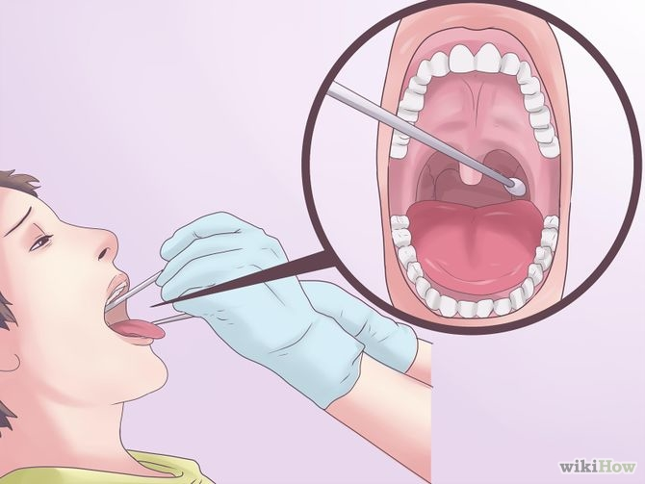
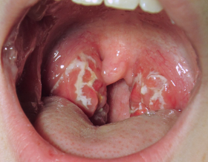

Slide 7
Procedimiento
La siembra se realizará en placas de agar sangre y se incubarán a 37ºC por 24 h.
Se consideran patógenos obligados:
• Estreptococos β-hemolíticos grupo A
• Corynebacterium diptheriae
Según criterios clínicos: • Estreptococos pneumoniae
• Haemophylus influenzae
• Enterobacterias
• Pseudomonas aeruginosa
• Staphylococcus aureus
En caso de crecer otro germen se informará el cultivo como flora normal

Slide 8
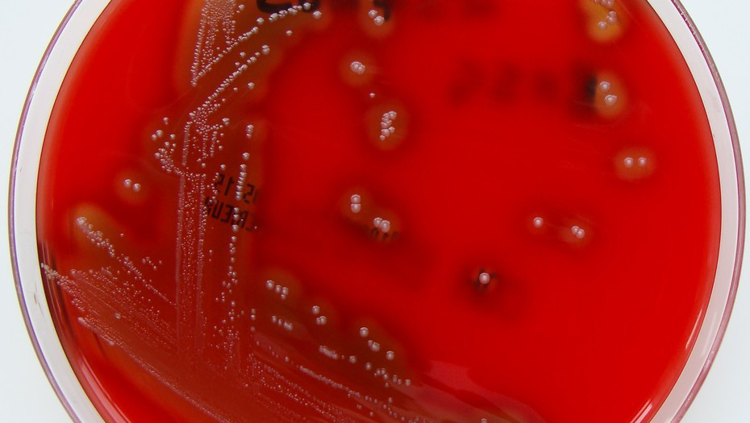
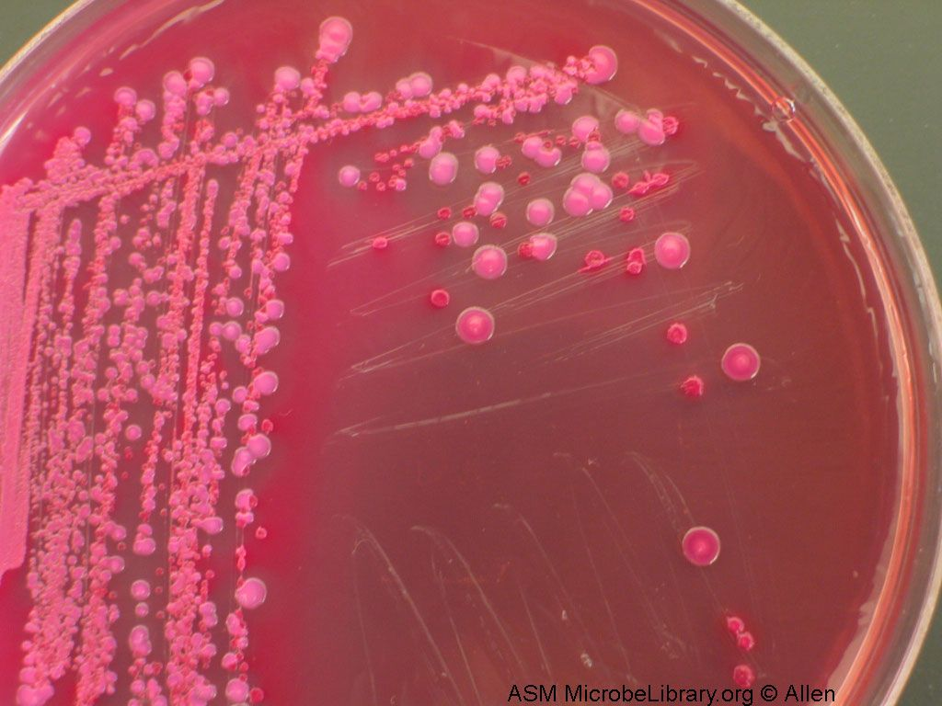

Slide 9
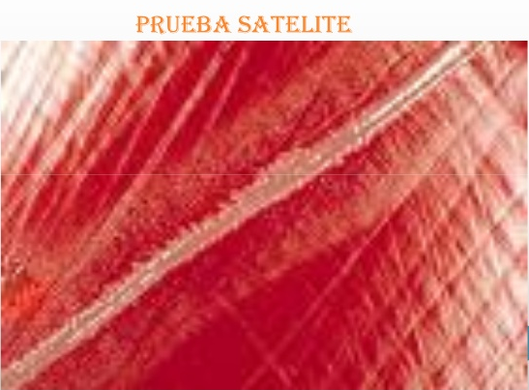
Agar sangre de carnero al 5% con siembra de una estría de una cepa de Staphylococcus aureus : Crece el H. influenzae ( Satelitismo)

Slide 10
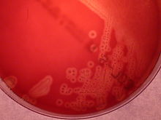
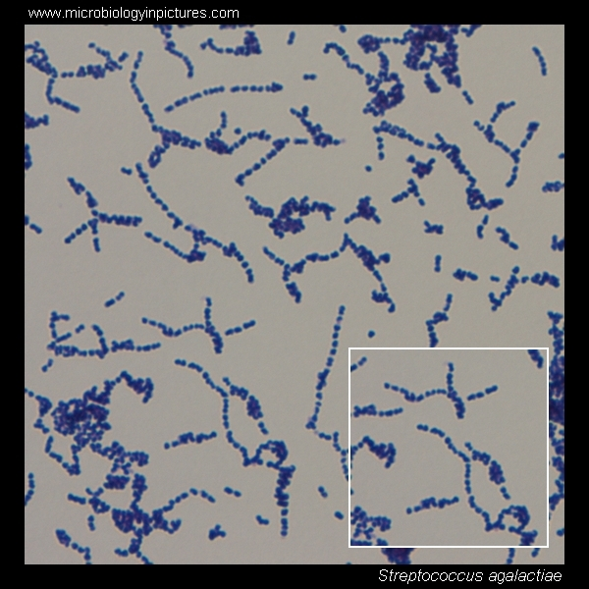
Streptococcus ß hemolíticos

Slide 11
Streptococcus grupo A: Bacitracina +
Streptococcus grupo B: Prueba de CAMP +

Slide 12
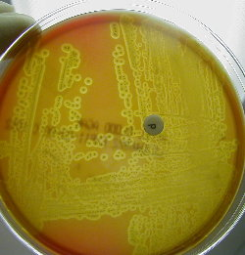
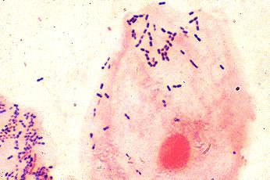
Streptococcus pneumoniae

Slide 13
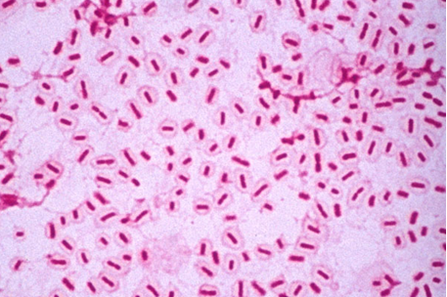

Slide 14
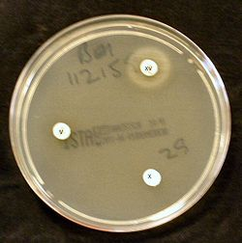
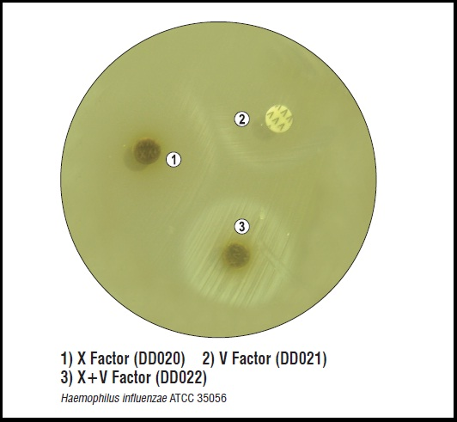

Slide 15
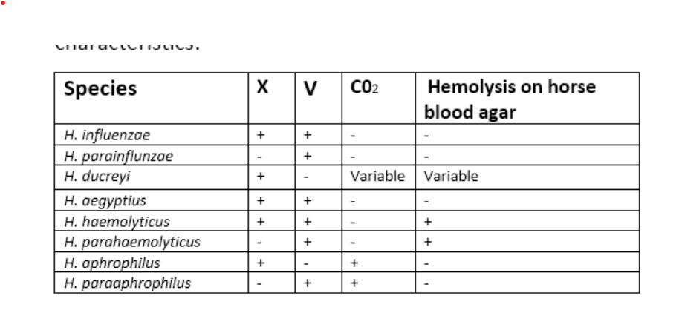

Slide 16
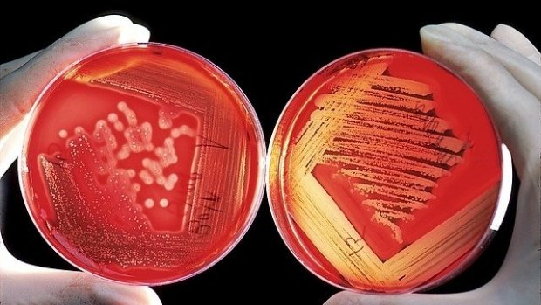
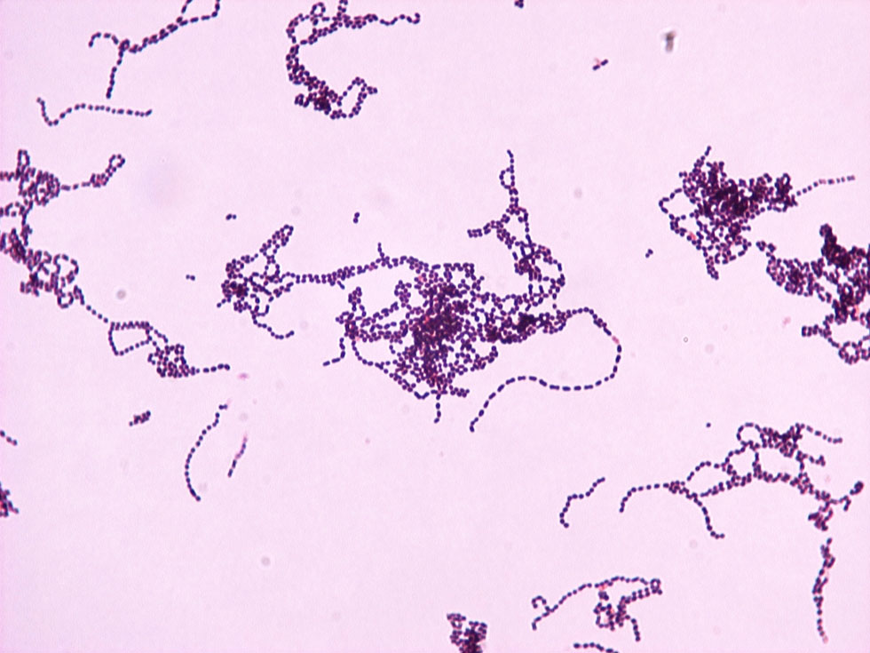
ESTRÍAS POR AGOTAMIENTO
INFORME:
Aislado Estreptococos β-hemolíticos
grupo A
Flora normal

Slide 17
ENFERMEDADES MÁS FRECUENTES DE
Estreptococos β-hemolíticos grupo A
Faringitis
Piodermitis: Erisipela, Escarlatina, Fiebre reumática, Glomerulonefritis
Sepsis y meningitis neonatal

Slide 18
FARINGITIS
Faringitis estreptocócica o amigdalitis estreptocócica es causada por una infección estreptocócica del grupo A.
Síntomas más comunes: fiebre, dolor de garganta y ganglios linfáticos inflamados.
​ Es la causa del 37% de los dolores de garganta en niños​ y entre el 5% y el 15% en adultos.​
Es una infección contagiosa que se propaga por el contacto cercano con un individuo infectado. ​
Diagnóstico definitivo se realiza con cultivo de exudado faríngeo; sin embargo, esto no es siempre necesario, ya que el tratamiento puede decidirse a partir de los síntomas.

Slide 19
MUESTRAS DEL TRACTO RESPIRATORIO SUPERIOR
SENOS PARANASALES
Procedimiento médico.
Se realiza la punción-aspiración de los mismos, lo que requiere un especialista en O.R.L.
No se realiza de rutina en caso de sinusitis aguda, sino que en general se reserva para casos de sinusitis crónica,
Para aquellos casos que no responden al tratamiento instaurado
Aquellos casos que el especialista considere necesario.
MATERIAL NECESARIO.
- Yodo povidona al 10%
- Recipiente estéril.
- Medio de transporte para anaerobios.
- Material quirúrgico de O.R.L.

Slide 20
TÉCNICA.
- Desinfectar el lugar de la punción con Yodo povidona
- Introducir una aguja en el antrum maxilar por debajo del cornete inferior, o en el seno frontal por debajo del marco supraorbital del ojo.
- Aspirar el líquido del seno. Cuando no se obtenga líquido, instilar 1 ml de suero salino estéril y aspirarlo nuevamente.
- Inyectar la muestra en un medio de transporte para anaerobios o en su defecto tubo estéril.
NÚMERO DE MUESTRAS Y/O VOLUMEN.
Se intentará obtener al menos 1 ml de muestra.
TRANPORTE Y CONSERVACIÓN.
Envío inmediato al laboratorio (no superior a 2 horas).

Slide 21
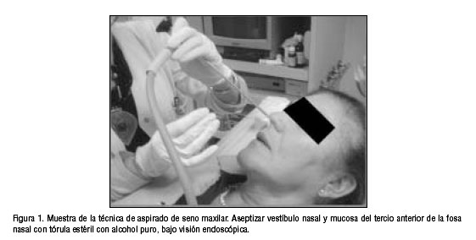

Slide 22
SINUSITIS (RINOSINUSITIS)
Respuesta inflamatoria de la nariz y de los senos paranasales que puede deberse a una infección por agentes bacterianos, virales, hongos, un cuadro alérgico o a una combinación de estos factores.
Se caracteriza por:
Rinorrea
Obstrucción nasal y dolor facial
Hiposmia o anosmia
Tos, fiebre
Fatiga
Dolor dentario
Halitosis
Malestar ótico.
Clasificada como:
aguda dura menos de 4 semanas
subaguda duración es de 4-12 semanas
crónica más de 12 semanas

Slide 23
Las bacterias más comunes que causan sinusitis incluyen las siguientes:
Streptococcus pneumoniae
Haemophilus influenzae
Moraxella catarrhalis
La muestra será sembrada en tioglicolato, agar sangre y chocolate, Mc Conkey y se incuban 24 h a 37ºC

Slide 24
Medio líquido en tubo de ensayo sin inocular (nótese la transparencia del medio)
Medio líquido en tubo de ensayo con crecimiento bacteriano (nótese la turbidez del medio)

Slide 25
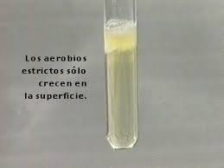
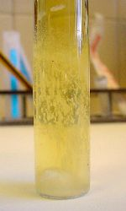
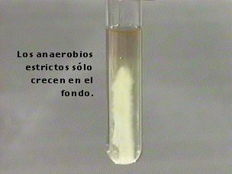

Slide 26
MUESTRAS DEL TRACTO RESPIRATORIO SUPERIOR
EXUDADO NASAL
Es la muestra indicada para la investigación de rinitis purulenta o para la detección de portadores nasales de Staphylococcus aureus en el personal hospitalario.
MATERIAL NECESARIO.
Hisopo de algodón estéril.
TÉCNICA.
Introducir el aplicador de madera con punta de algodón, humedecida en solución salina, unos 2 cm en el vestíbulo de ambas fosas nasales y que comprenda el tabique y cara interna de las aletas nasales, girar suavemente contra la mucosa de la superficie nasal y extraer.

Slide 27
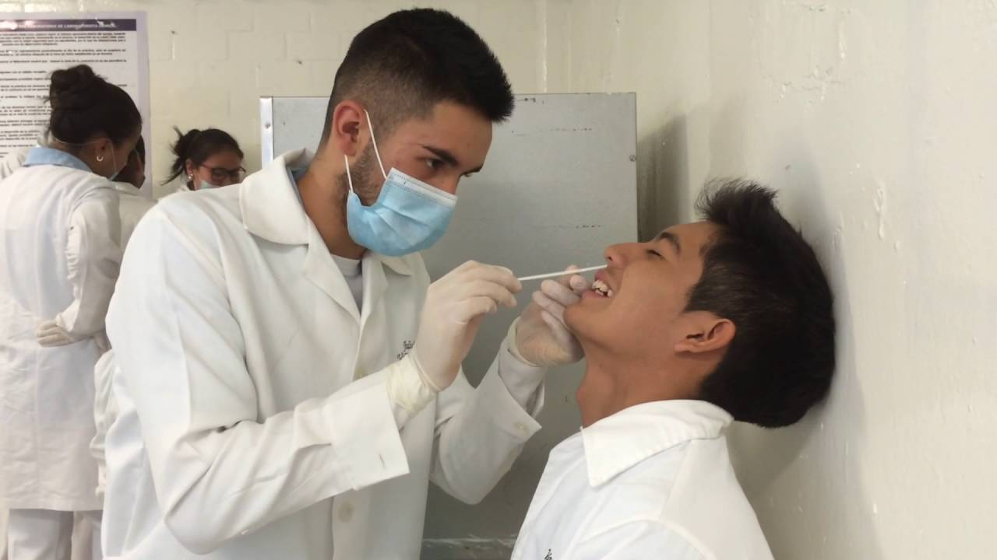

Slide 28
NÚMERO DE MUESTRAS Y/O VOLUMEN.
Basta con un hisopo.
TRANSPORTE Y CONSERVACION.
Envío inmediato al laboratorio (no superior a 2 horas) si no es posible, transportar en medio de Stuart.
OBSERVACIONES.
Se deberá consignar en el boleto de pedido si hay lesiones o costras a nivel nasal (muy importante).
Los microorganismos encontrados en fosa nasal no tienen por qué ser los mismos que se aíslan en el seno en caso de sinusitis.
Se tomarán muestras con un hisopo estéril de ambas fosas nasales y se sembrarán en agar sangre a 37ºC por 24 h.

Slide 29
MUESTRAS DEL TRACTO RESPIRATORIO SUPERIOR
MUESTRAS DE OÍDO
♦ CONDUCTO AUDITIVO EXTERNO
Solo se utiliza para conocer la etiología en caso de otitis externa. Suele tratarse de muestras de mala calidad y en ningún caso resultan representativas de los microorganismos existentes en el oído medio.
MATERIAL NECESARIO.
- Hisopos de algodón estéril.
- Suero fisiológico estéril

Slide 30
TÉCNICA.
Primero limpiar posibles restos de pus o secreciones del conducto auditivo externo con hisopo humedecido en suero fisiológico y descartar. Luego tomar muestra del oído indicado o de ambos por separado frotando con nuevo hisopo contra las paredes.
NÚMERO DE MUESTRAS Y/O VOLUMEN.
Un hisopo para cada oído.
TRANSPORTE Y CONSERVACION.
Envío inmediato al laboratorio (no superior a 2 horas).
La muestra será sembrada en tioglicolato, agar sangre y Mc Conkey, y se incuban 24 h a 37ºC

Slide 31
♦ OIDO MEDIO- TIMPANOCENTÉSIS
Se reserva para el diagnóstico etiológico en casos de otitis media que no ha respondido al tratamiento, que se presenta en pacientes inmunodeprimidos, en otitis crónica y en aquellos casos que el médico considere necesario.
Las bacterias más frecuentes en este sitio son: Streptococcus pneumoniae, Haemophilus influenzae, Moraxella catharralis, Staphylococcus aureus, Streptococcus pyogenes y enterobacterias.

Slide 32
MATERIAL NECESARIO.
- Hisopos estériles.
- Recipiente estéril.
- Yodo povidona al 10%.
TÉCNICA.
Timpanocentésis: Debe obtener la muestra un especialista en O.R.L. Se limpiará el canal auditivo externo con un hisopo impregnado en Yodo povidona. Se puncionará el tímpano a través de un otoscopio estéril. La muestra se enviará en un tubo estéril.
Si se desea la investigación de anaerobios, se enviará el fluido en un medio de transporte específico.
Las muestras en hisopo no sirven para cultivo de anaerobios.

Slide 33
Muestras con tímpano roto: Tras la limpieza del canal externo se tomará la muestra con hisopo a través de un otoscopio estéril. Estas muestras no son válidas para anaerobios, y además el fluido suele colonizarse con flora del conducto auditivo externo, con lo que la interpretación de los resultados es siempre complicada.
NÚMERO DE MUESTRAS Y/O VOLUMEN.
Se intentará obtener la mayor cantidad de exudado posible.
TRANSPORTE Y CONSERVACIÓN.
Envío inmediato al laboratorio (no superior a 2 horas).
La muestra será sembrada en tioglicolato, agar sangre y Mc Conkey, y se incuban 24 h a 37ºC

Slide 34
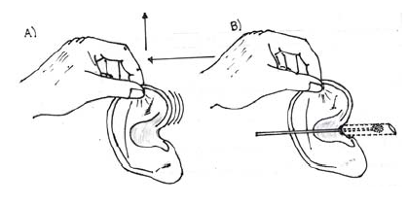
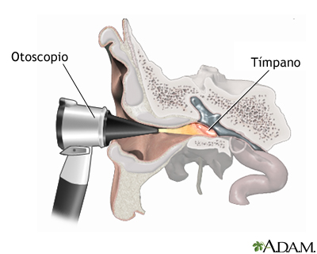

Slide 35
MUESTRAS DEL TRACTO RESPIRATORIO SUPERIOR
MUESTRAS OCULARES
Por vecindad estas muestras se estudian con las del tracto respiratorio superior.
♦ EXUDADO CONJUNTIVAL
Este tipo de muestras sirve para el diagnóstico de conjuntivitis de causa bacteriana. Estas son a menudo unilaterales. De todas maneras se solicita que se haga la toma de muestra de ambos sacos conjuntivales por separado, de manera de poder valorar la flora normal. Siempre que sea posible se realizará la toma de muestra en el Laboratorio de Microbiología.
Los agentes más frecuentes son Staphylococcus aureus, Haemophilus influenzae, Streptocococcus pneumoniae, Pseudomonas y Enterobacterias.

Slide 36
MATERIAL NECESARIO.
- Hisopos estériles.
- Suero fisiológico estéril.
TÉCNICA.
- Debe obtenerse la muestra antes de la instilación de los analgésicos locales, colirios o antibióticos.
- Lavar el ojo la noche anterior de la toma de muestra con agua hervida y tapar con apósito estéril hasta su retiro por el personal que va a tomar la muestra.
- Con un aplicador de madera mojado en suero fisiológico, frotar sobre el fondo de saco inferior en el ángulo interno del ojo o del extremo interior del párpado, rotando con suavidad todo el algodón para obtener la mayor cantidad de secreción purulenta.

Slide 37
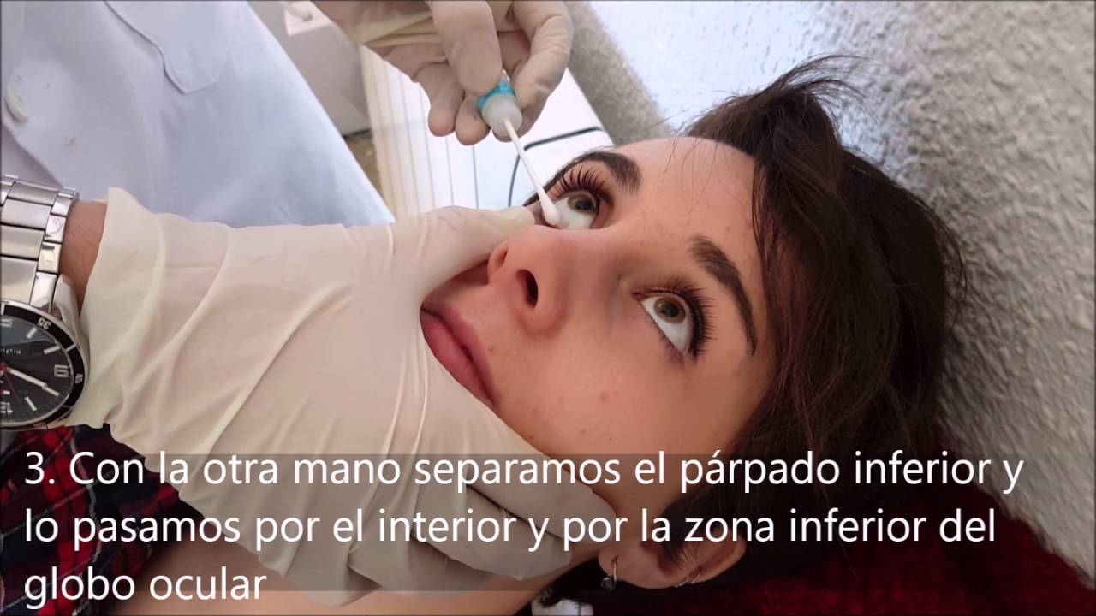

Slide 38
NÚMERO DE MUESTRAS Y/O VOLUMEN.
Deberá utilizarse un hisopo para cada ojo.
TRANSPORTE Y CONSERVACIÓN.
El transporte deberá ser inmediato. Cuando no sea posible, se utilizarán hisopos con medio de transporte Stuart que se mantendrán a temperatura ambiente.
OBSERVACIONES.
Los cultivos de conjuntiva preoperatorios no son útiles. El número y tipo de microorganismos de la conjuntiva normal varía diariamente, por lo que estas muestras no son válidas, excepto en el caso de signos inflamatorios a nivel ocular.

Slide 39
MUESTRAS DEL TRACTO RESPIRATORIO INFERIOR
ESPUTO BACTERIOLÓGICO Y BAAR EXPECTORADO
No es una muestra representativa de procesos infecciosos en el tracto respiratorio inferior, por su mezcla con secreciones procedentes del árbol traqueo-bronquial y de la flora normal de la faringe.
Es un método fácil y rápido, cuya utilidad o relación entre resultado obtenido y verdadera etiología depende en gran medida de su correcta obtención, tipo de agente que se pretenda detectar y valoración adecuada del resultado.

Slide 40
MATERIAL NECESARIO.
- Frasco estéril de boca ancha y hermético.
Suero fisiológico estéril y nebulizador ocasionalmente.
TÉCNICA O METODOLOGÍA DE OBTENCIÓN DE LA MUESTRA.
- Enjuagar la boca con agua destilada estéril o solución salina.
- Obtener el esputo tras una expectoración profunda luego de un esfuerzo de tos, preferentemente matinal.
- La muestra debe provenir del sector bajo del tracto respiratorio.
La saliva no sirve para realizar este estudio.
- De no producirse expectoración espontánea, puede inducirse el esputo con nebulizaciones de suero fisiológico estéril tibio (15 ml durante 10 minutos), siendo útil además realizar un drenaje postural o fisioterapia respiratoria.

Slide 41
VOLUMEN MÍNIMO.
De 2 a 10 ml, si es posible.
TRANSPORTE Y CONSERVACION.
Envío inmediato al laboratorio (no superior a 2 horas).
OBSERVACIONES.
- Es preferible realizar la toma antes de instaurar el tratamiento antibiótico.
- No es útil para anaerobios.
- No son inoculables las secreciones de sospechosa procedencia.
- Si no se obtiene muestra representativa del tracto respiratorio inferior, es inútil insistir con esta técnica diagnóstica.
La expectoración debe rechazarse hasta obtener un esputo de calidad suficiente (más de 25 leucocitos polimorfonucleares y menos de 10 células epiteliales por campo 100x).

Slide 42
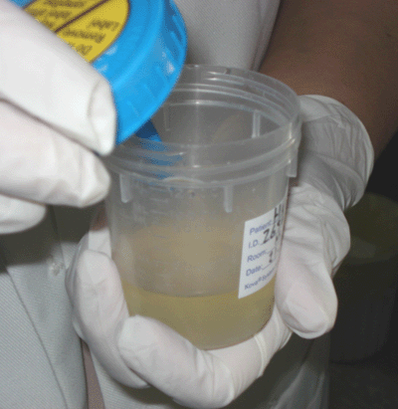

Slide 43
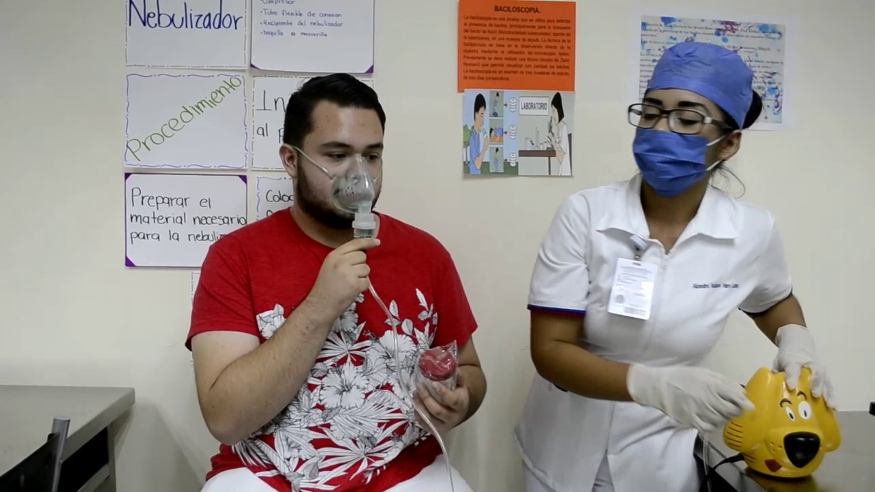

Slide 44
MUESTRAS DEL TRACTO RESPIRATORIO INFERIOR
MUESTRAS BAAR
CONTENIDO GÁSTRICO BAAR
Está indicado en niños pequeños o en pacientes que no pueden expectorar y se realiza mediante una aspiración gástrica tras un periodo de ayuno de unas 8 horas.
Volumen mínimo 50 ml.
Debe remitirse y procesarse con la mayor brevedad posible.
Nota: Los lavados gástricos no son recomendables por ser frecuentemente negativos, estar contaminados o con micobacterias de poco interés médico, además son molestos y dolorosos para el enfermo.

Slide 45
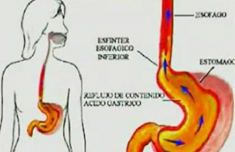
MATERIAL NECESARIO.
Frasco estéril de boca ancha y hermético.
VOLUMEN MÍNIMO.
-De 2 a 10 ml, si es posible.
TRANSPORTE Y CONSERVACION.
-Envío inmediato al laboratorio (no superior a 2 horas).

Slide 46
MUESTRAS DEL TRACTO RESPIRATORIO INFERIOR
MUESTRAS BAAR
LÍQUIDO PLEURAL BAAR.
MATERIAL NECESARIO.
- Frasco estéril de boca ancha y hermético.
VOLUMEN MÍNIMO.
-De 2 a 10 ml, si es posible.
TRANSPORTE Y CONSERVACION.
-Envío inmediato al laboratorio (no superior a 2 horas).
♦ OTRAS MUESTRAS
Líquido articular y sinovial, secuestros óseos, abscesos fríos, biopsia de ganglios, lesiones cutáneas nodulares o ulceraciones. Se realizará la coloración de Ziehl-Neelsen y se informará la presencia o no de BAAR y se enviará la muestra al laboratorio de TB para el cultivo en medio de Löwenstein-Jensen.

Slide 48
Tinción de Ziehl-Neelsen
• Secar el esputo al aire el cual se distribuye paralelamente en lámina portaobjeto
• Fijar al calor 3 veces.
• Agregar fuchina fenolada calentando hasta la emisión de vapores por 5 min.
• Enjuagar con agua corriente.
• Cubrir con alcohol clorhídrico 3 % por 2 min.
• Enjuagar con agua corriente.
• Cubrir con azul de metileno acuoso por 1 o 2 min.
• Enjuagar con agua corriente y secar.

Slide 49
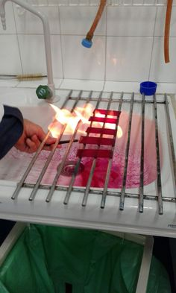

Slide 50
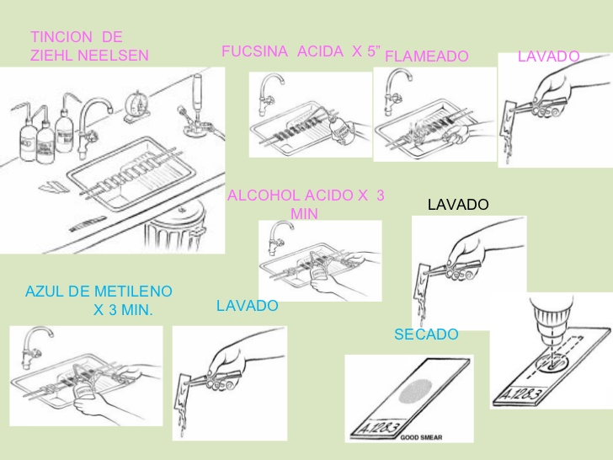

Slide 51
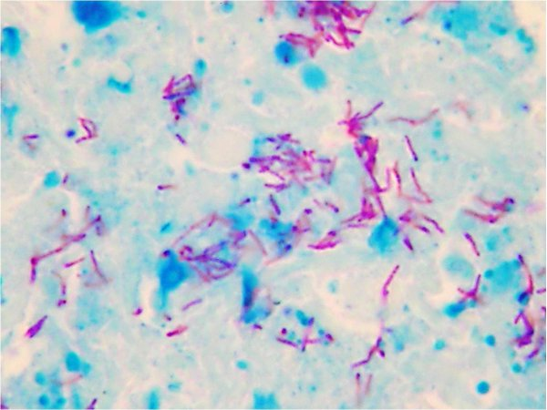

Slide 52
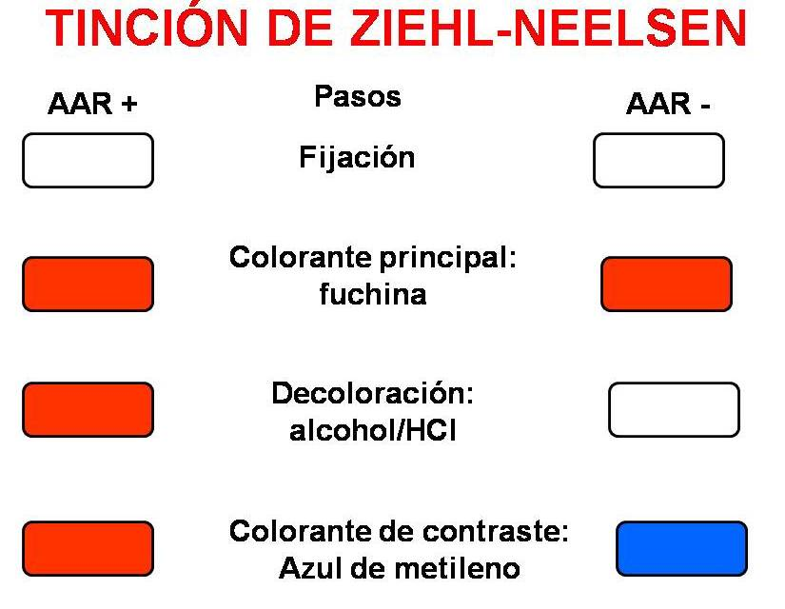

Slide 53
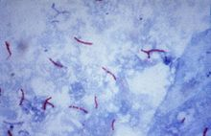

Slide 54
En la lectura de la coloración de Ziehl-Neelsen se cuantifica el resultado.
La lectura en 4 líneas, 2 horizontales y 2 verticales, hasta el conteo aproximado de 300 campos y se realiza la codificación según el número de bacilos observados.
Otra forma de lectura recomendada, sobre todo en países de alta incidencia de tuberculosis recomienda la observación de 100 campos y el resultado se da en cruces.

Slide 56
OMS
Todas las muestras en busca de BAAR después de realizado el examen directo serán enviadas al laboratorio de referencia para su cultivo, porque el examen directo puede ser negativo y el cultivo positivo.

Slide 57
MUESTRAS DEL TRACTO RESPIRATORIO INFERIOR
ASPIRADO TRAQUEAL O SECRECIONES TRAQUEALES
Esta muestra se utiliza fundamentalmente para valorar la colonización del tracto respiratorio en el paciente ventilado.
Tiene valor análogo al esputo por su contaminación con la flora orofaríngea. No obstante un cultivo puro ( crecimiento en 3 o 4 cuadrantes de la placa de Petri ) se correlaciona bien con la etiología de la neumonía en el paciente ventilado.
Esta muestra se obtiene con sonda de aspiración por personal de enfermería debidamente entrenado.
Se enviará al laboratorio en tubo estéril.
Tiene las mismas consideraciones que la expectoración.

Slide 58
MUESTRAS DEL TRACTO RESPIRATORIO INFERIOR
PUNCIÓN TRANSTRAQUEAL
Es un procedimiento médico.
MATERIAL NECESARIO.
- Guantes, campos, gasa estériles.
- Alcohol etílico o isopropílico al 70%.
- Yodo povidona al 10%
- Suero fisiológico.
- Jeringas estériles.
- Aguja y catéter nº 14-16 (de subclavia).
- Anestésico local / lidocaína al 1-2% con adrenalina.

Slide 59
TÉCNICA O METODOLOGÍA DE OBTENCIÓN DEL PRODUCTO.
- Técnica a realizar por personal entrenado.
- Desinfección de la piel con Yodo povidona.
- Introducción del catéter por punción a través de la membrana cricotiroidea, inyectar suero fisiológico y aspirar.
VOLUMEN DE LA MUESTRA.
La máxima cantidad de aspirado posible.
TRANSPORTE Y CONSERVACION.
Envío inmediato al laboratorio. (No superior a 2 horas)

Slide 60
OBSERVACIONES.
Útil en enfermos graves que no expectoran o lo hacen con esputos de mala calidad.
Indicado ante neumonías que responden mal al tratamiento empírico y neumonía nosocomial.
No aconsejable en enfermedad obstructiva crónica ni en enfermos hospitalizados durante largo tiempo ya que pueden encontrarse muy colonizados.
Contraindicado en hipoxia severa y trastornos de coagulación. Posibles complicaciones como enfisema subcutáneo o hemoptisis.

Slide 61
BIBLIOGRAFÍA:
Microbiología Clínica. Jawetz 25 Ed.
Diagnóstico microbiológico. Koneman. 8va Ed.

